Slide 1
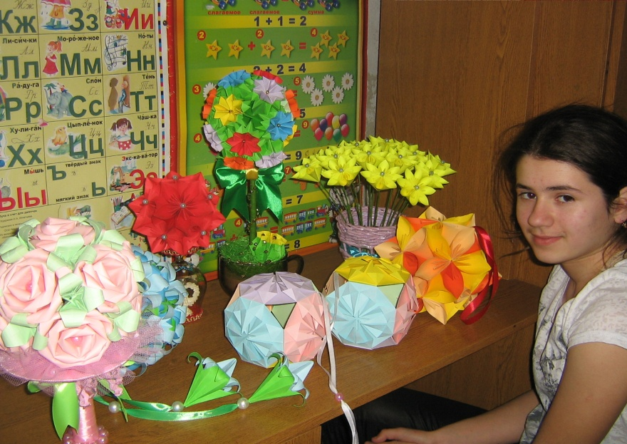
Мои цветочные фантазии в технике кусудама
Муниципальное общеобразовательное учреждение «Средняя общеобразовательная школа №8»
с. Грушевского Александровского района Ставропольского края
Автор работы: Кастарнова
Кристина – ученица 5-го класса
Руководитель :
Горгосова Любовь Николаевна -
учитель биологии

Slide 2
Цель: выяснить, что такое кусудама, самой смастерить несколько видов кусудам.
Задачи: 1.Изучить литературу об оригами и кусудамах;
2.Изучить разнообразие кусудам;
3.Научиться самой делать кусудамы.
Объект исследования: кусудамы
Методы исследования: изучение материалов Интернет, энциклопедической, научной литературы; наблюдение, сбор образцов кусудам, классификация и обобщение.
Характеристика работы: теоретическая и экспериментальная, основана на изучении и обобщении сведений, фактов, материалов, содержащихся в различных источниках, а также полученных в результате проведения собственных наблюдений.

Slide 3
Что такое кусудама?
Само слово представляет собой комбинацию двух японских слов: кусури (лекарство) и тама (шар). Дословно – лекарственный шар… Что имели в виду японцы, когда давали название этому искусству? Звучит загадочно.
В настоящее время кусудама – это искусство создания шаров (их тоже называют кусудамы) из множества одинаковых модулей, похожих на цветы. Получается такой интересный букетик из оригинальных цветов, который не стыдно подарить.
Кусудама – интересное хобби, которое не только поможет скоротать время, но и подарит радость вам и вашим близким.
Хотите сделать оригинальный подарок, удивить человека и сделать ему приятно – подарите кусудаму. Кусудама – лучший подарок своими руками!
Кусудама вообще штука интересная и, помимо прочего, может служить отличным украшением интерьер.

Slide 4
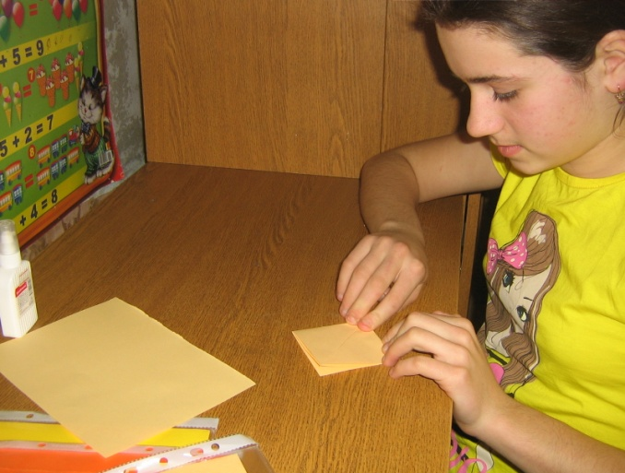
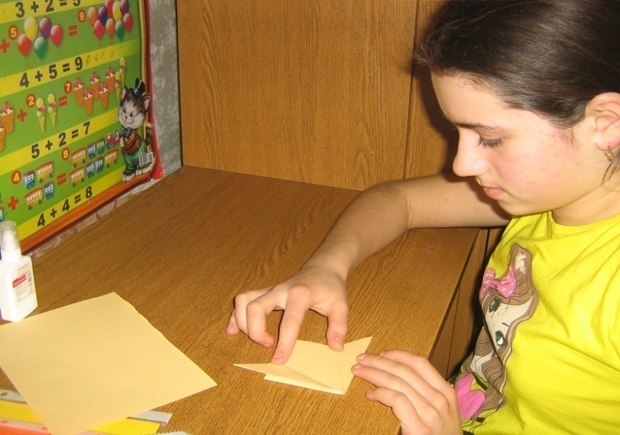
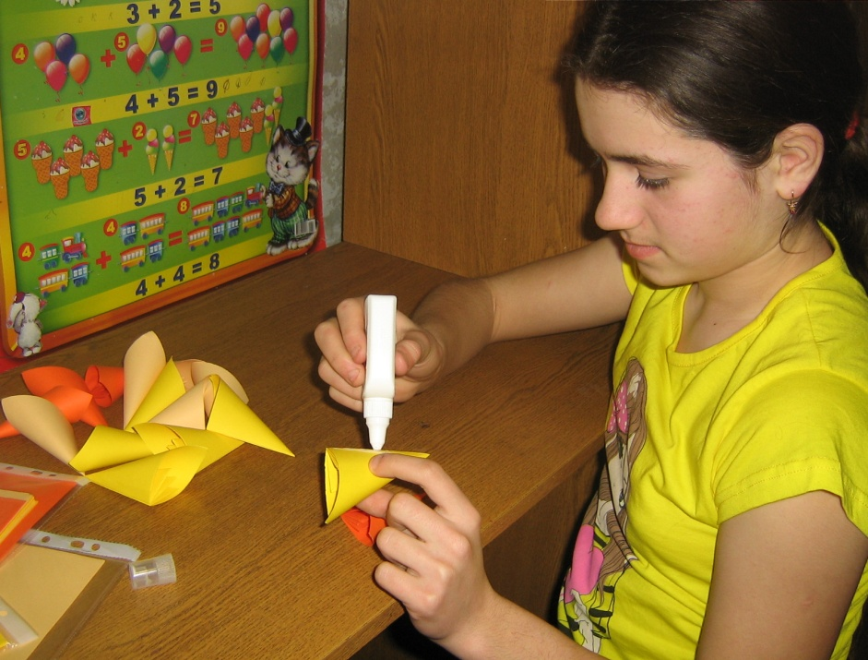
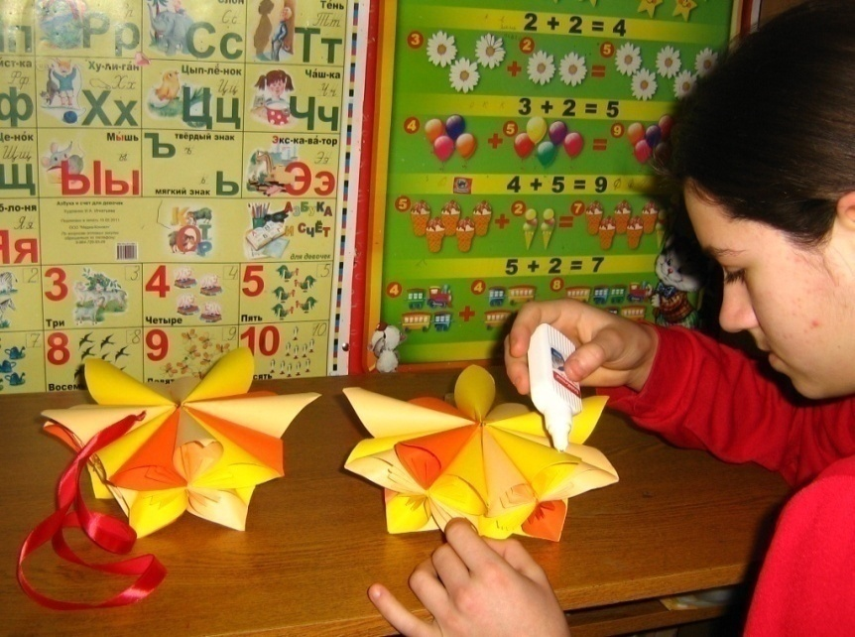
Кусудамы своими руками

Slide 5
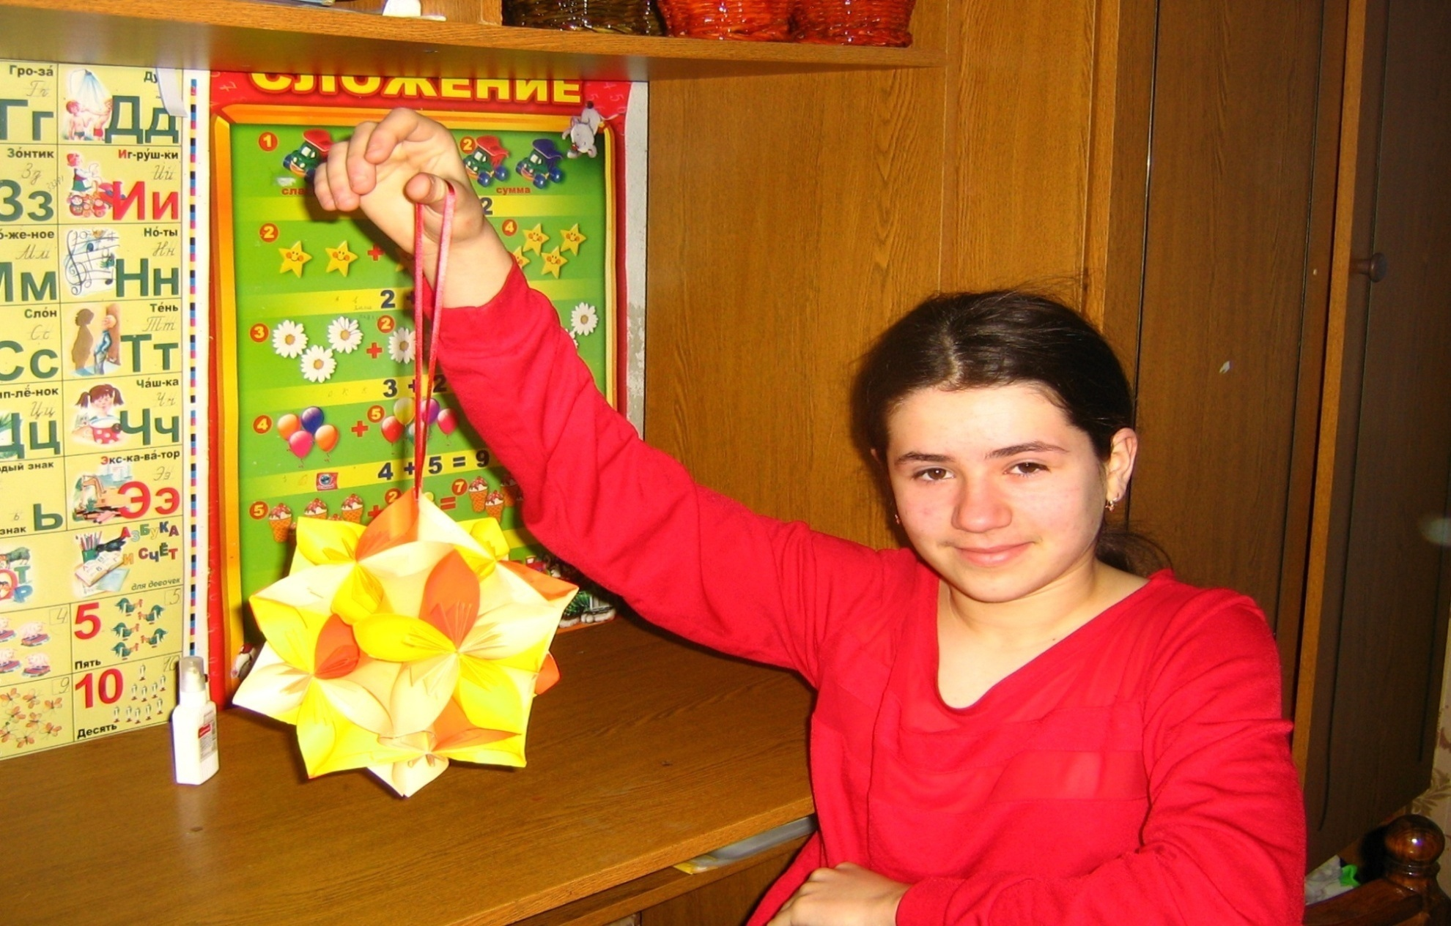
Классическая кусудама

Slide 6
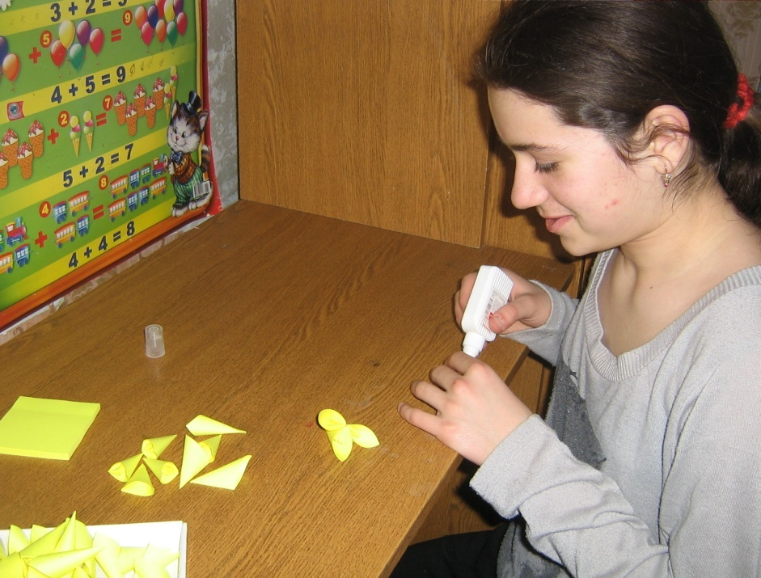
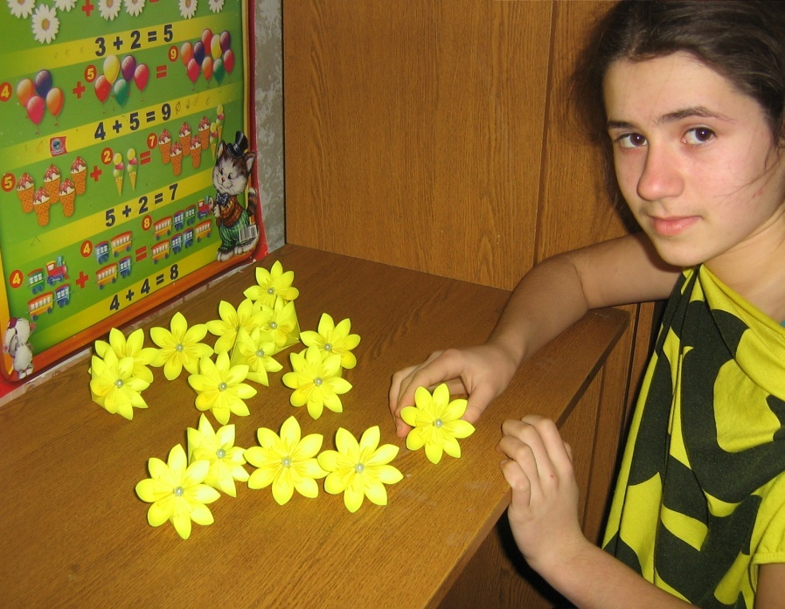
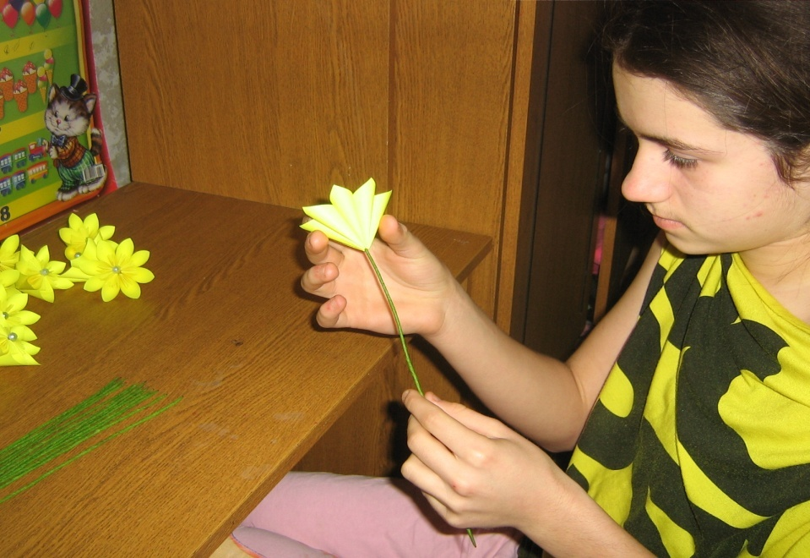
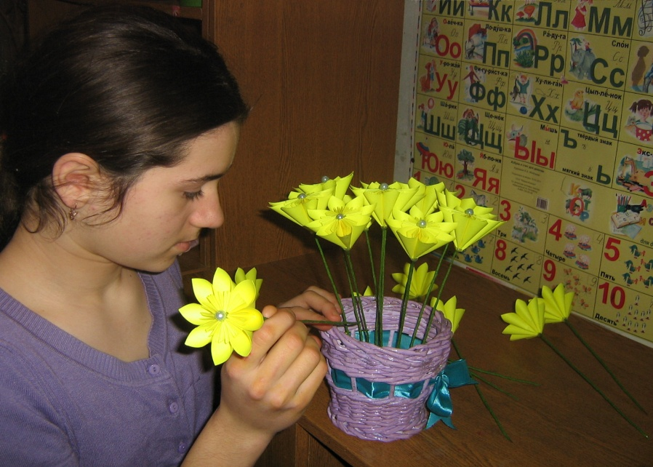
За работой

Slide 7
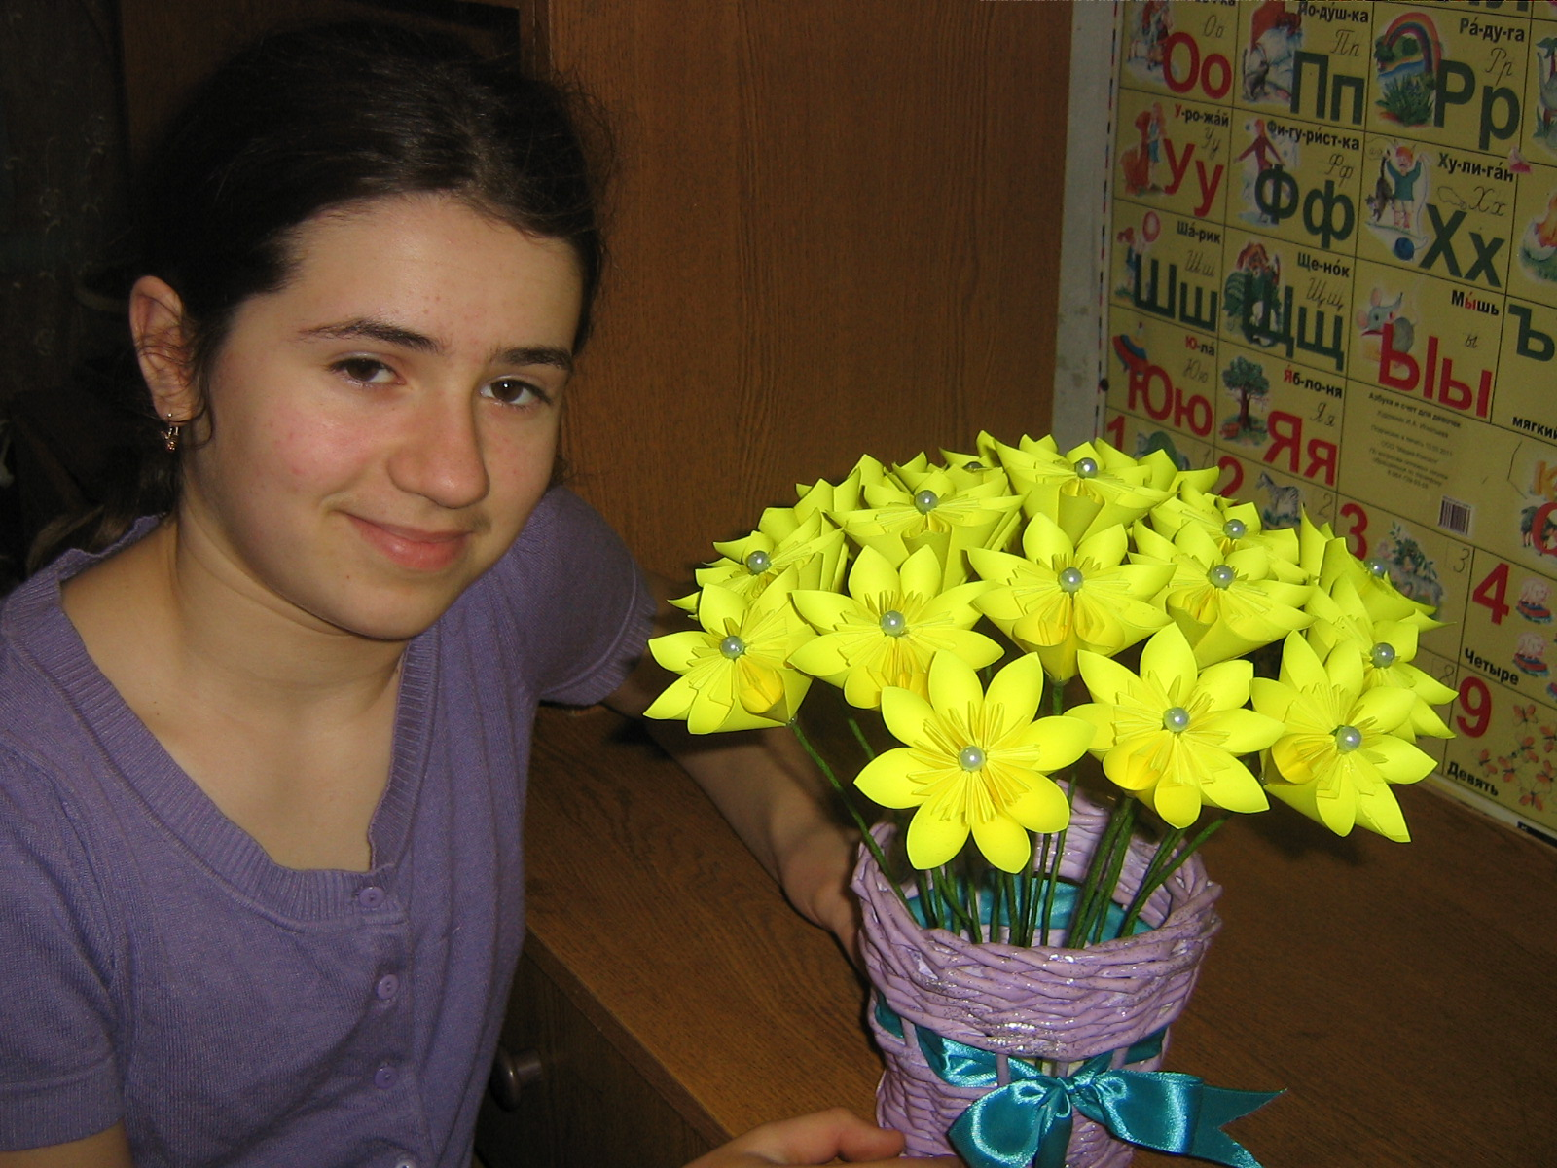
Ваза с цветами

Slide 8
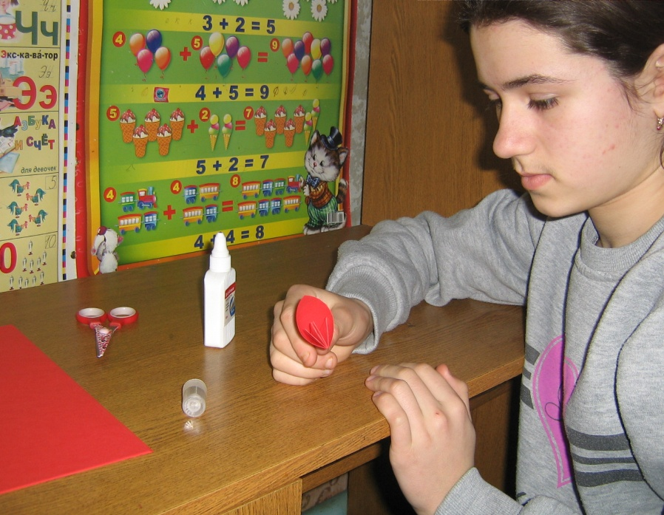
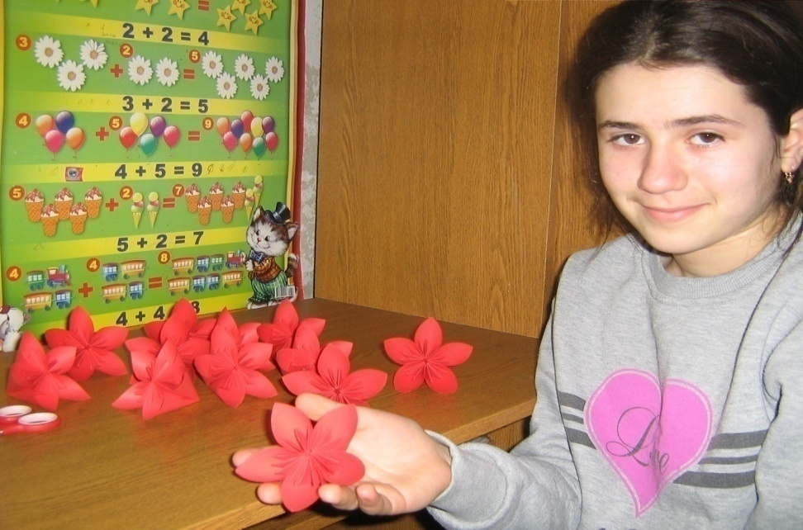
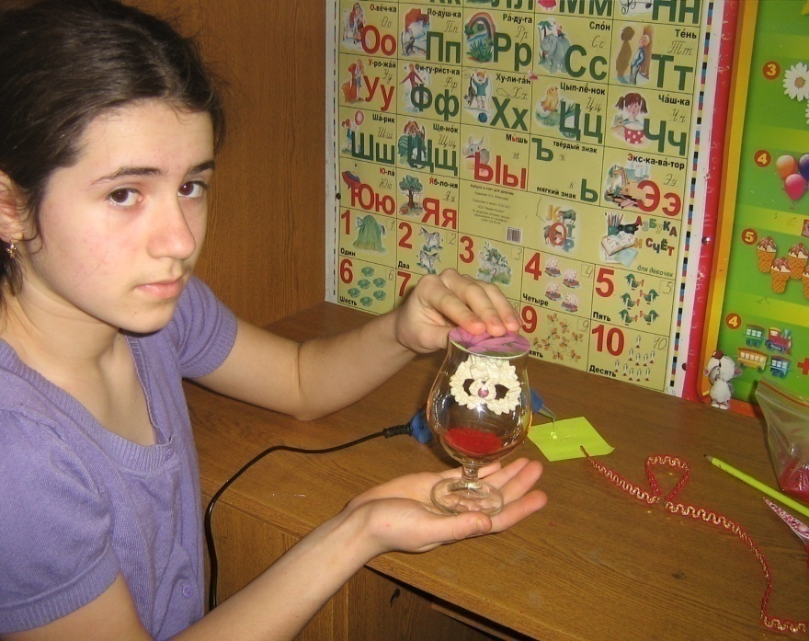
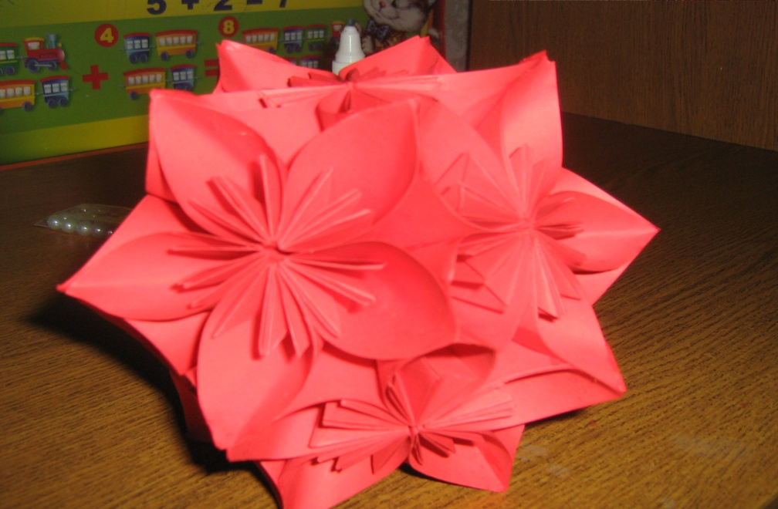
Процесс работы

Slide 9
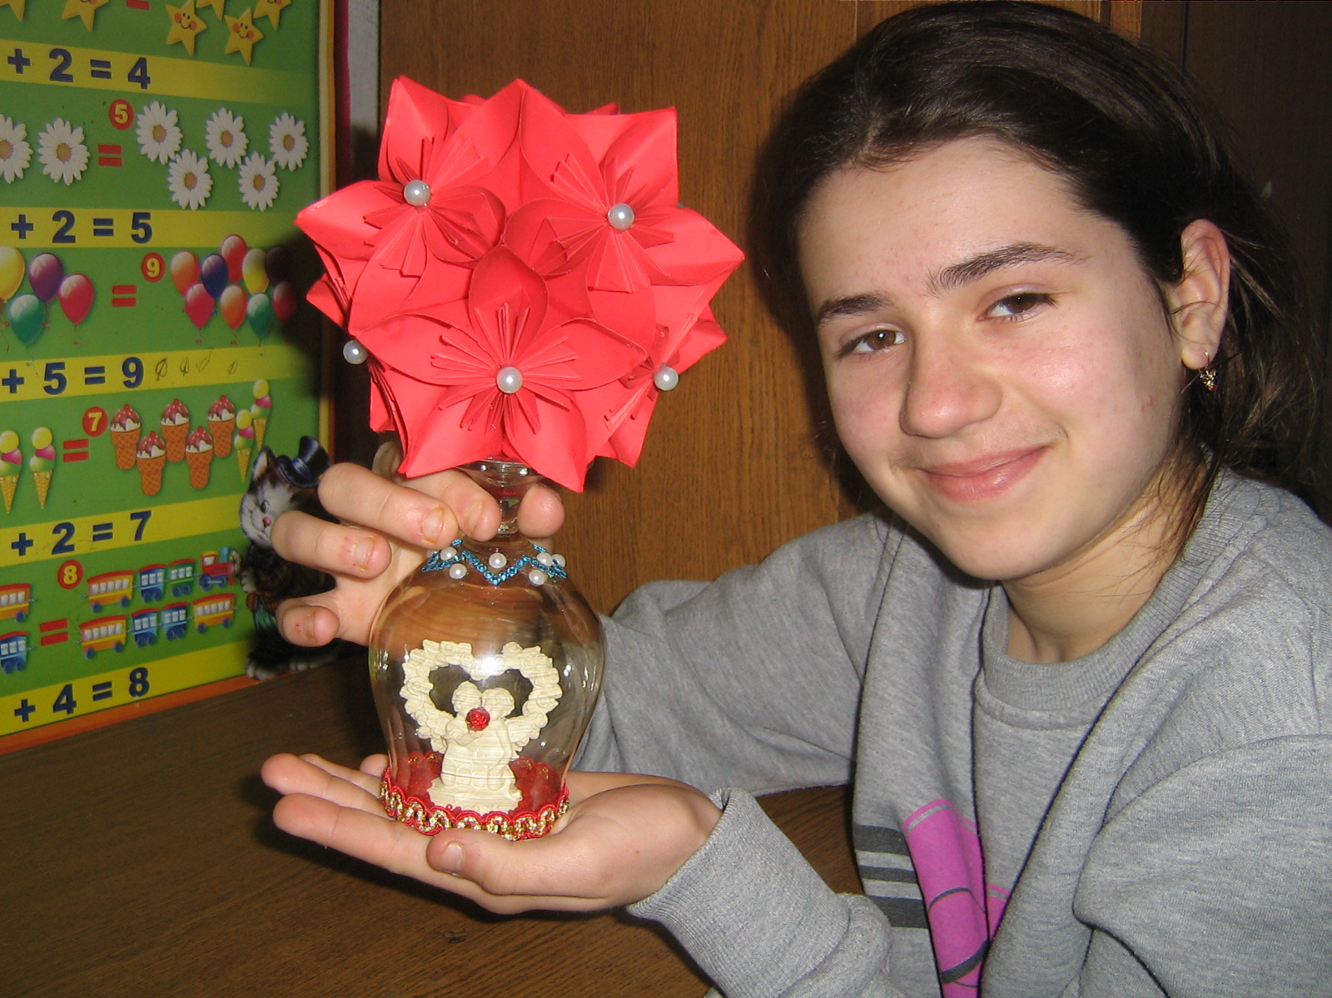
Кусудама «Колокольчик»

Slide 10
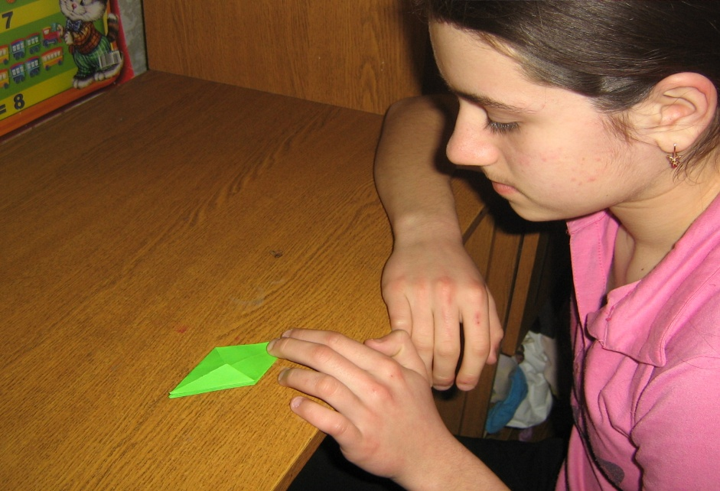
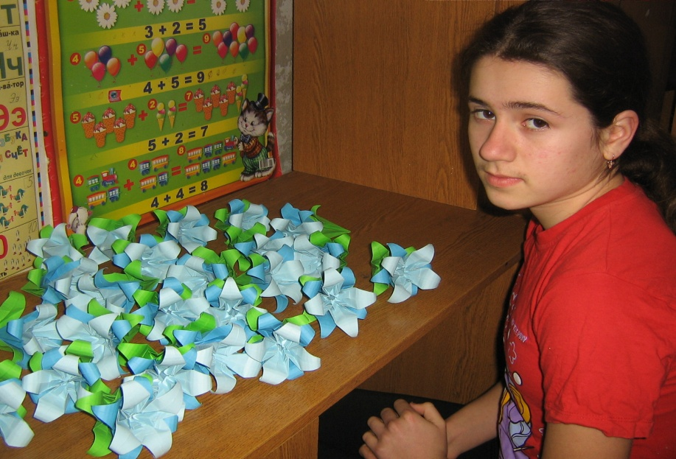
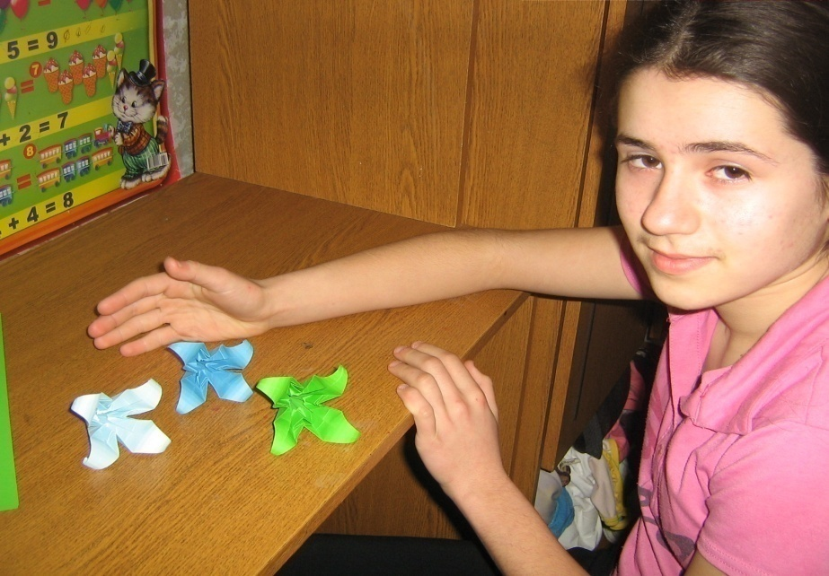
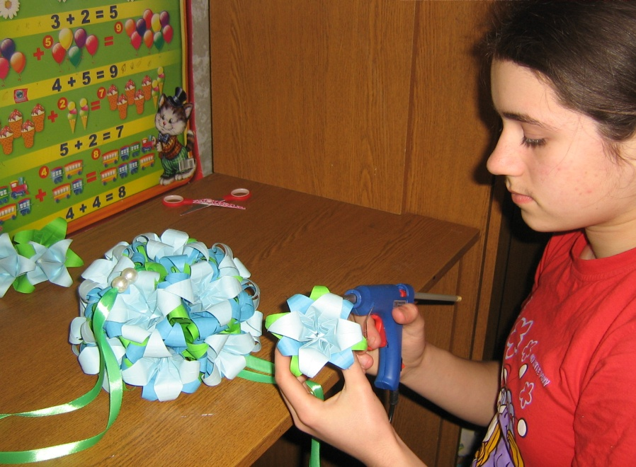
Создаю шедевр

Slide 11
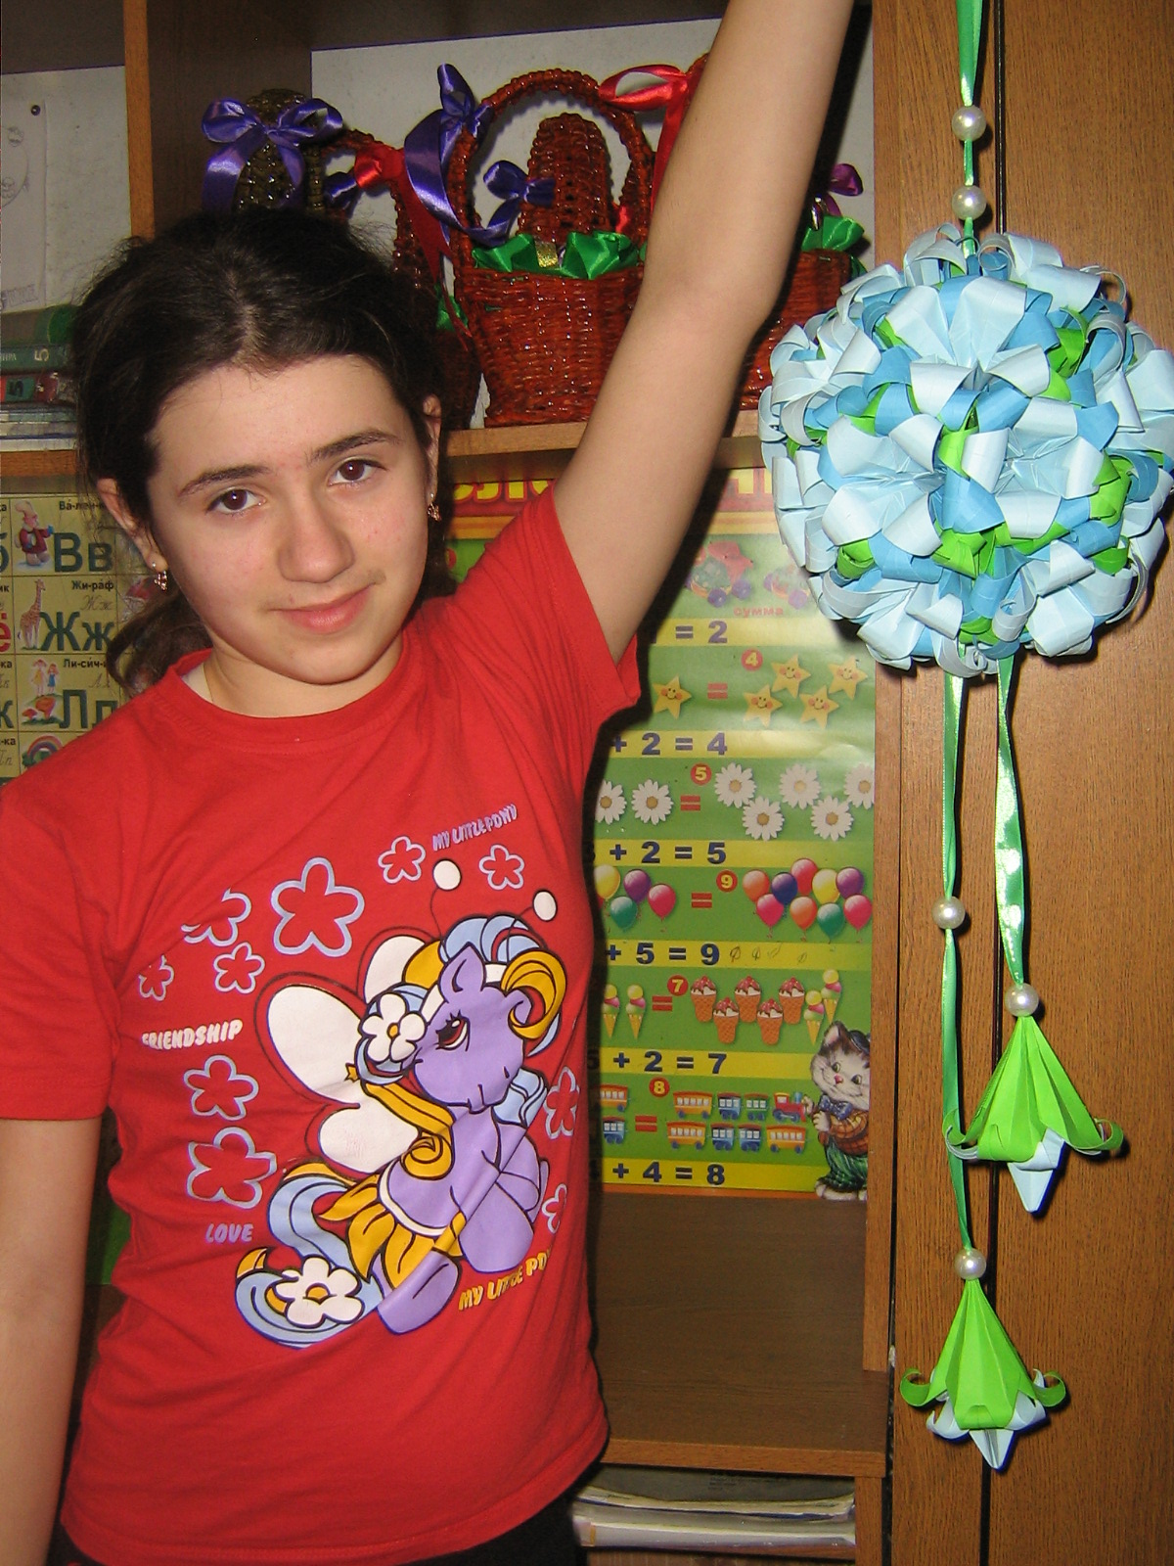
Кусудама «Лилия»

Slide 12
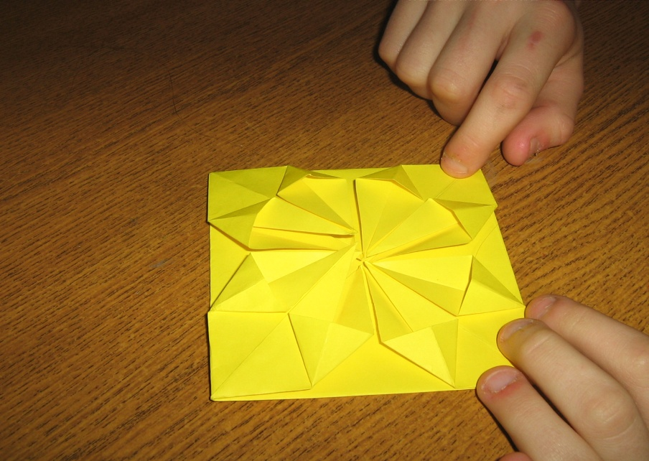
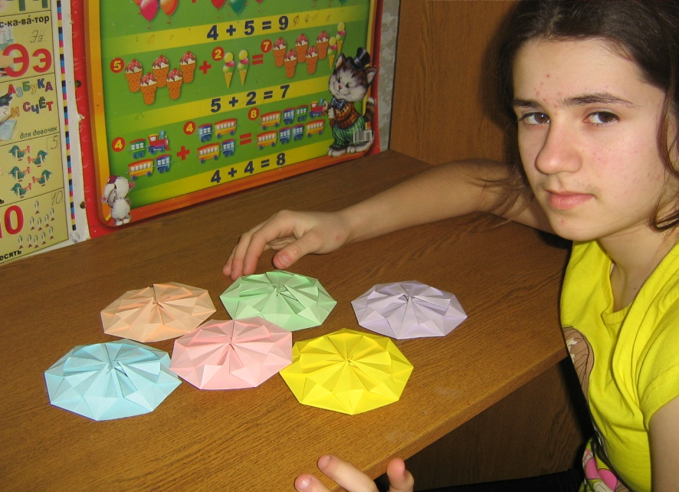
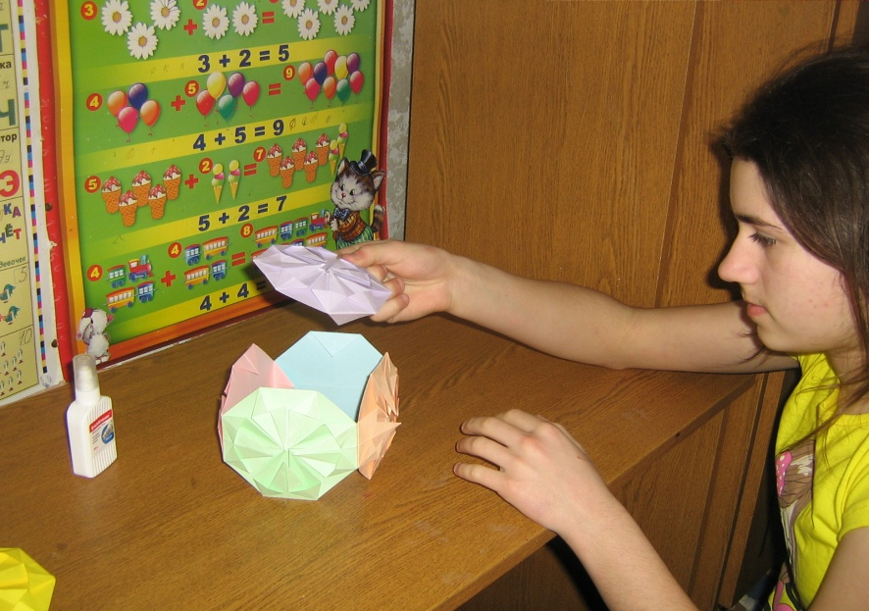
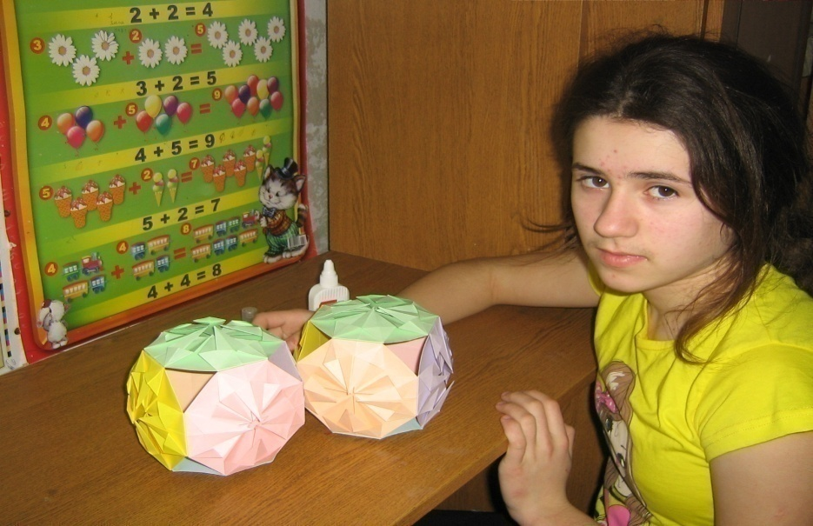
За работой

Slide 13
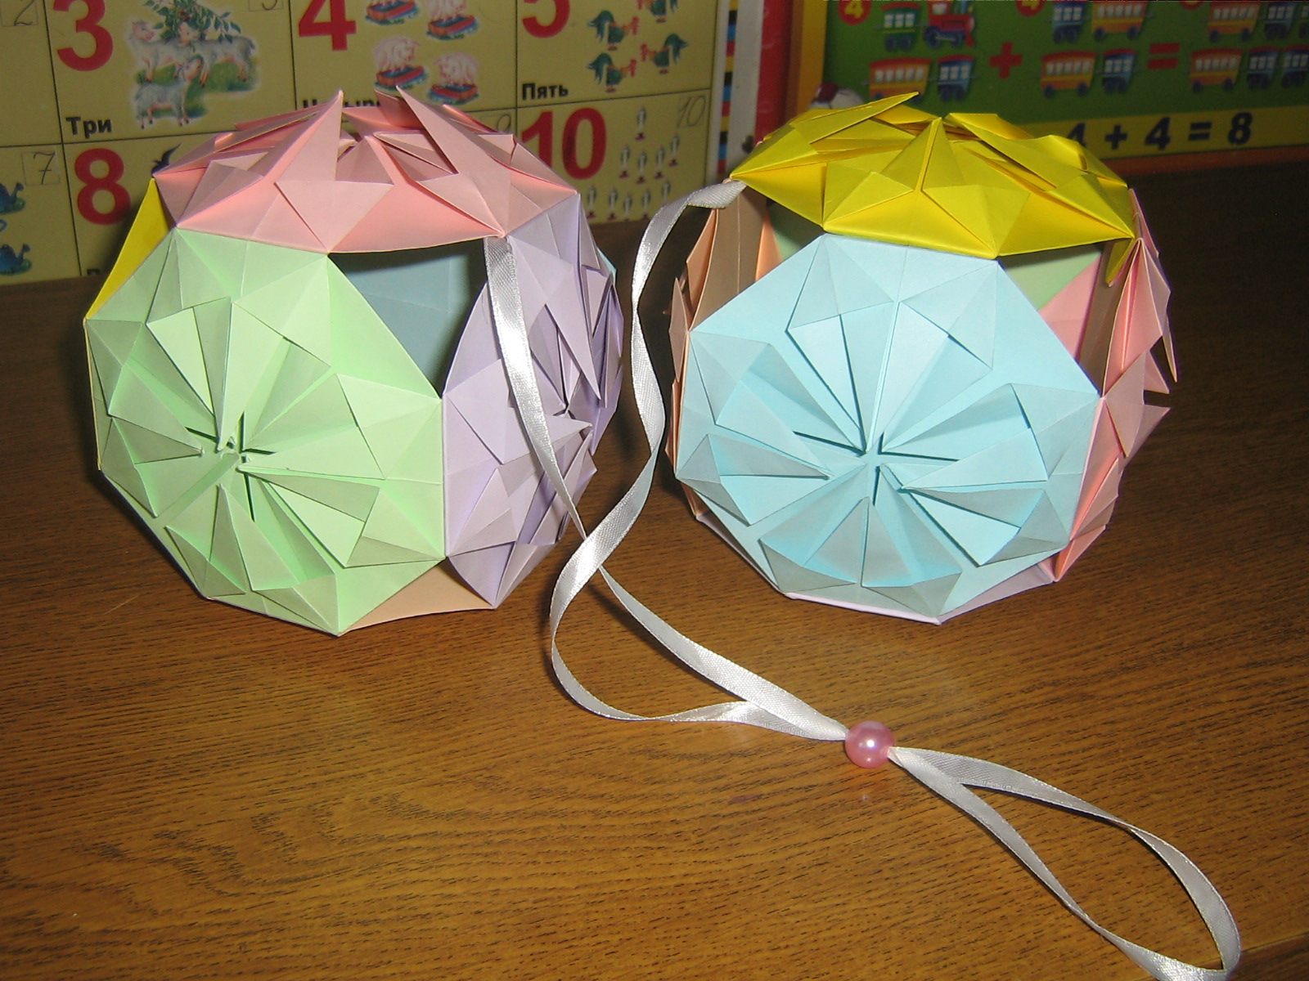
Кусудама «Шар»

Slide 14
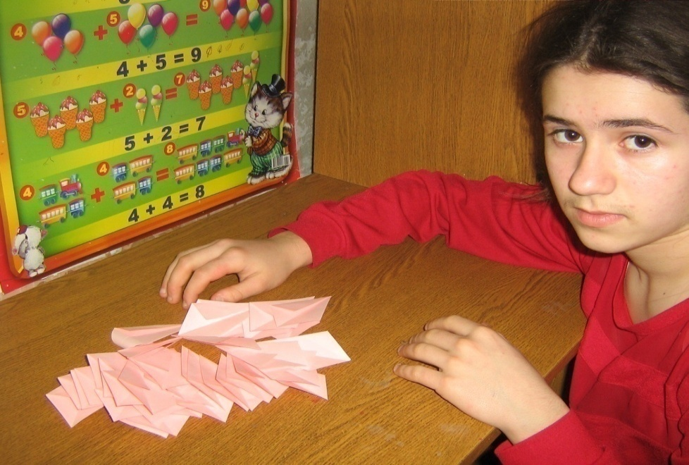
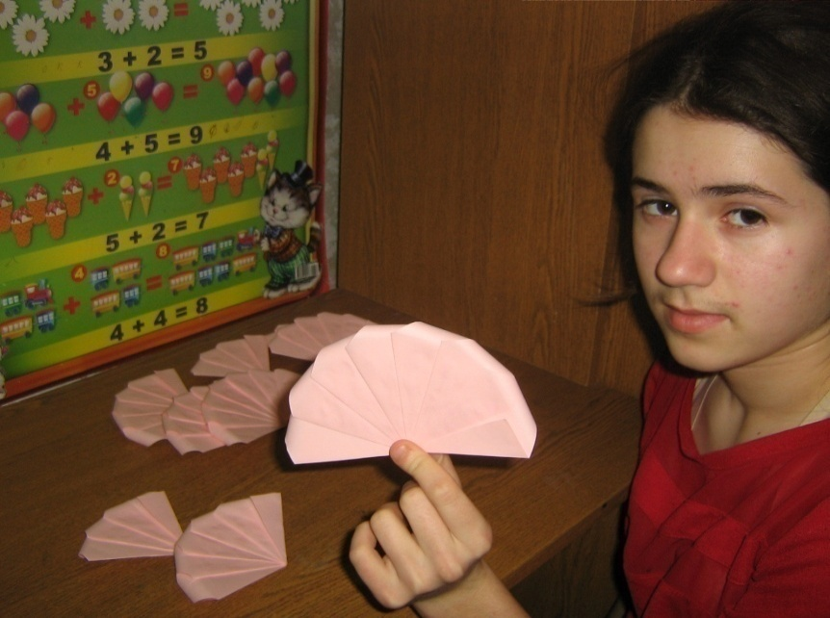
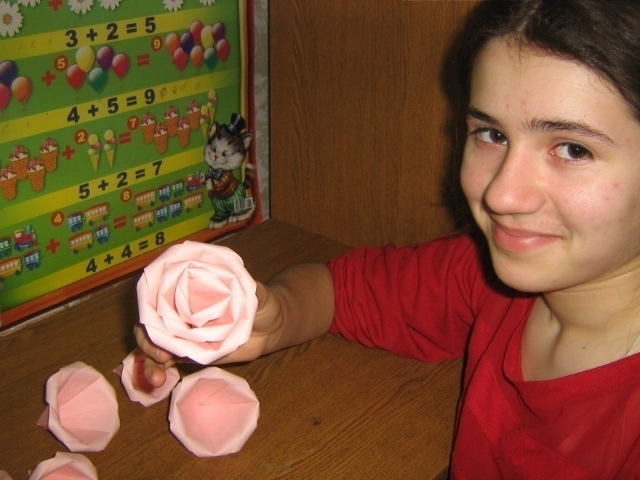
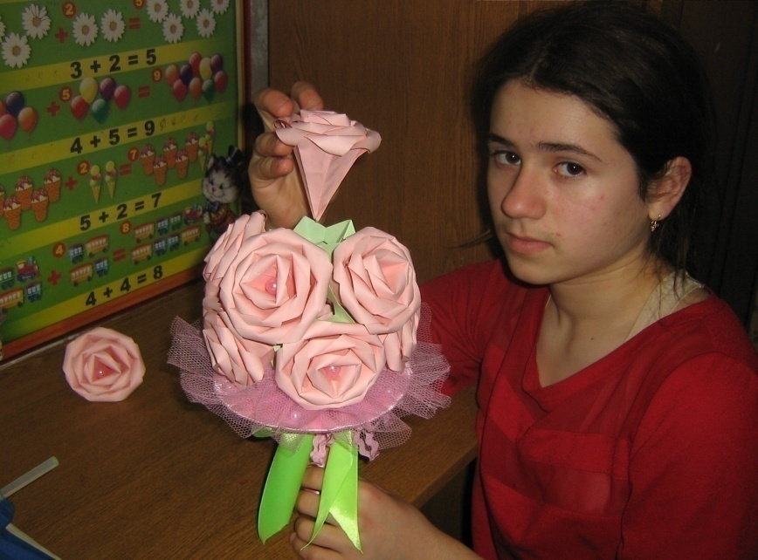
Над созданием будущей розы

Slide 15
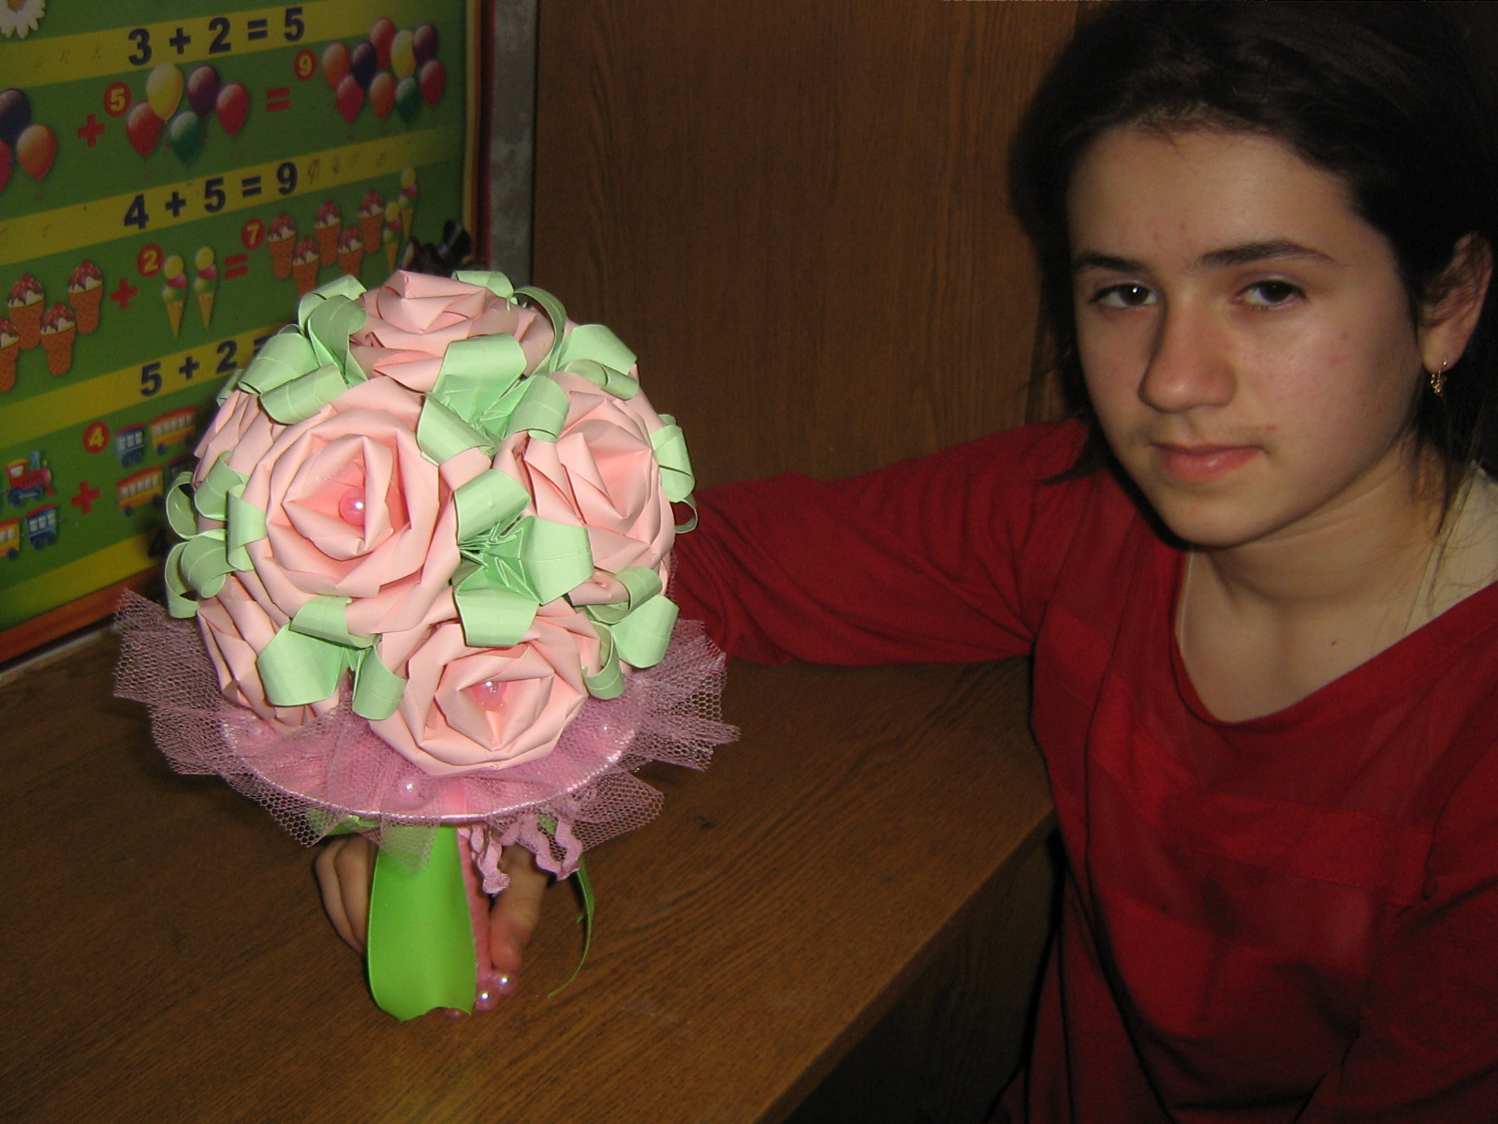
Кусудама «Роза»

Slide 16
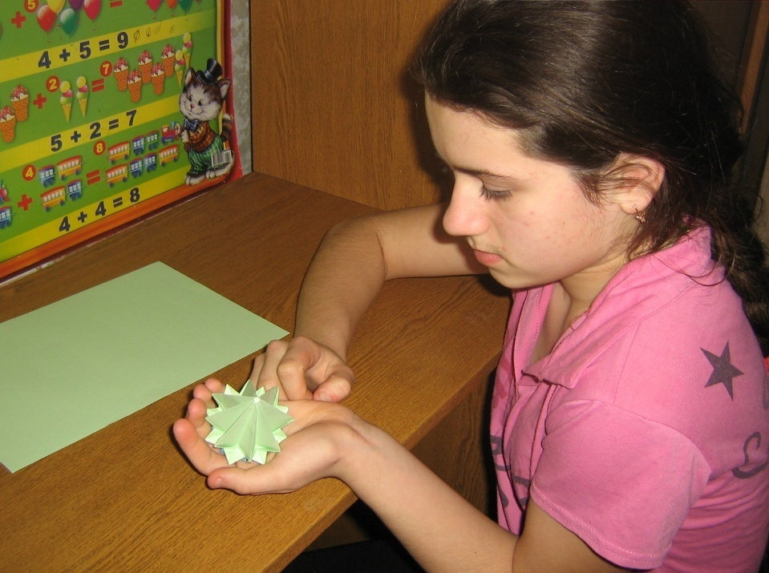
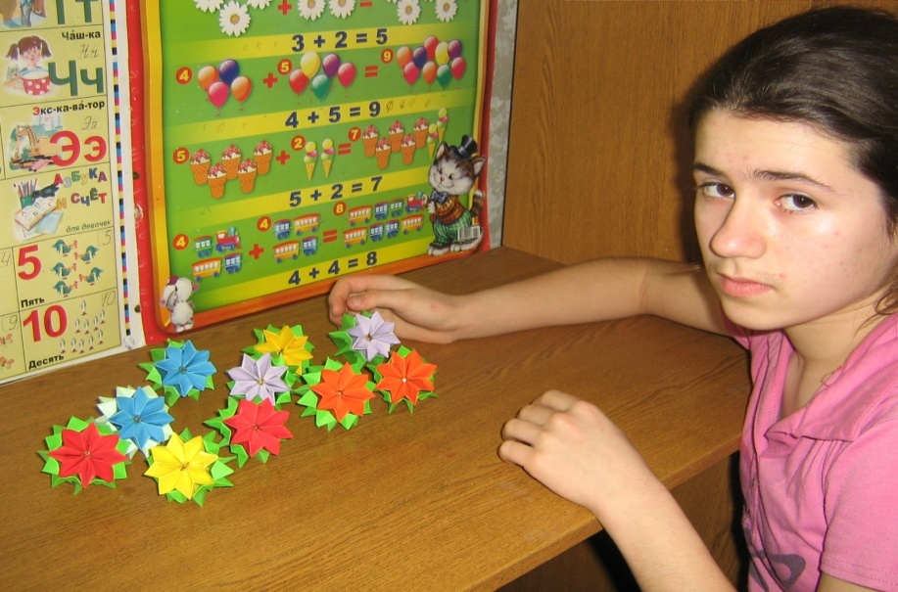
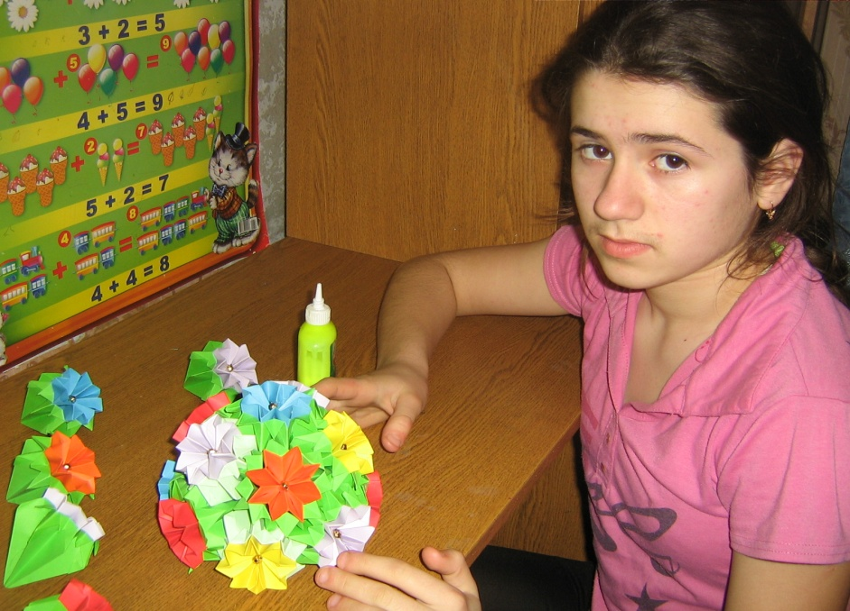
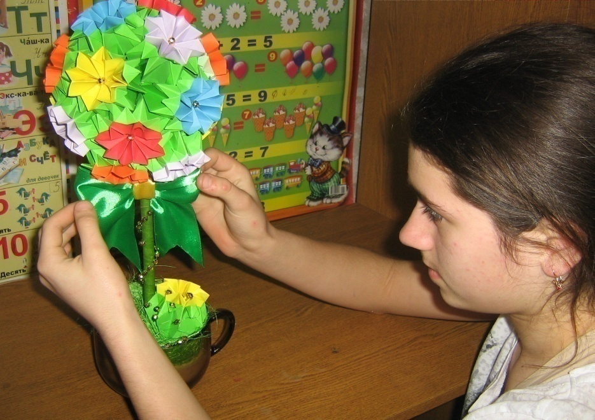
Работа над подарком

Slide 17
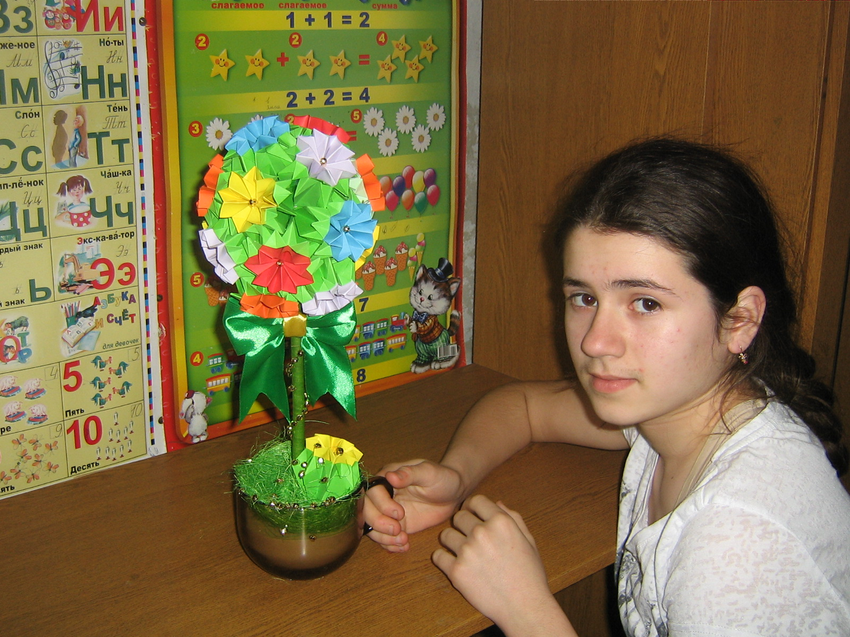
Кусудама « Букет»

Slide 18
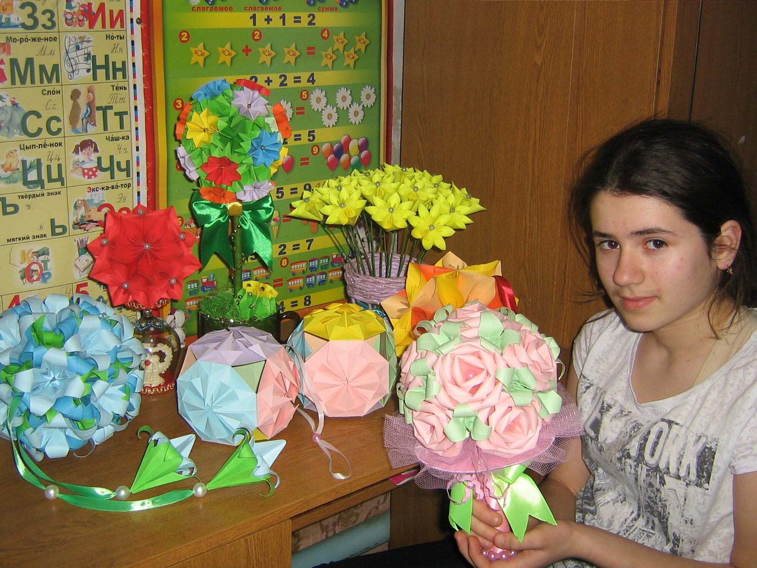
Не правда ли красота!

Slide 19
ЗАКЛЮЧЕНИЕ
Многие ученики нашей школы осознают, что сделать такую красивую и очень полезную вещицу – дорого стоит. И действительно, в процессе её изготовления и любования на готовую вещицу может повыситься и уровень интеллекта, и самооценка любого. Таким образом, в процессе своего исследования я убедилась, что нужно добывать интересную информацию, делиться ей с окружающими. Повышать и свой интеллект и интеллект окружающих тебя людей.
Создание кусудам – это такое занятие, которое способно дарить и щедро дарит людям радость одухотворённого соединения движения мысли, души и рук даже при самых сложных жизненных обстоятельствах. Так хочется верить, что люди все-таки будут пытаться делать мир краше, чище, уютнее, будут беречь свое здоровье и здоровье своих близких. И я верю, что поможет им в этом кусудама.

Slide 20
ЛИТЕРАТУРА
http://ru.wikipedia.org
Сайт.CUSUDAMA.RU
Кусудамы. Планета оригами.
Кусудама «Sweet Spring»
Kusudama: Ball Origami, 1990
С. Афонькин, Е. Афонькина. Волшебные шары Кусудамы ,2017.

